Slide 1
PROIECT EDUCAȚIE FINANCIARĂ
decembrie 2019 – aprilie 2020
Echipa A.R.A.
și
fabuloasa lume financiară
OLIMPIADA MICILOR BANCHERI
2020
Liceul Tehnologic ,,Moga Voievod" Hălmagiu
Echipa de proiect a clasei a III-a:
Colf Alexandra
Livada Rareș
Bochie Alex
Coordonator: prof. Filip Veronica Nicoleta

Slide 2
Dacă vrei ceva ce nu ai avut niciodată, trebuie să faci ceva ce nu ai făcut niciodată.
Dave Ramsey

Slide 3
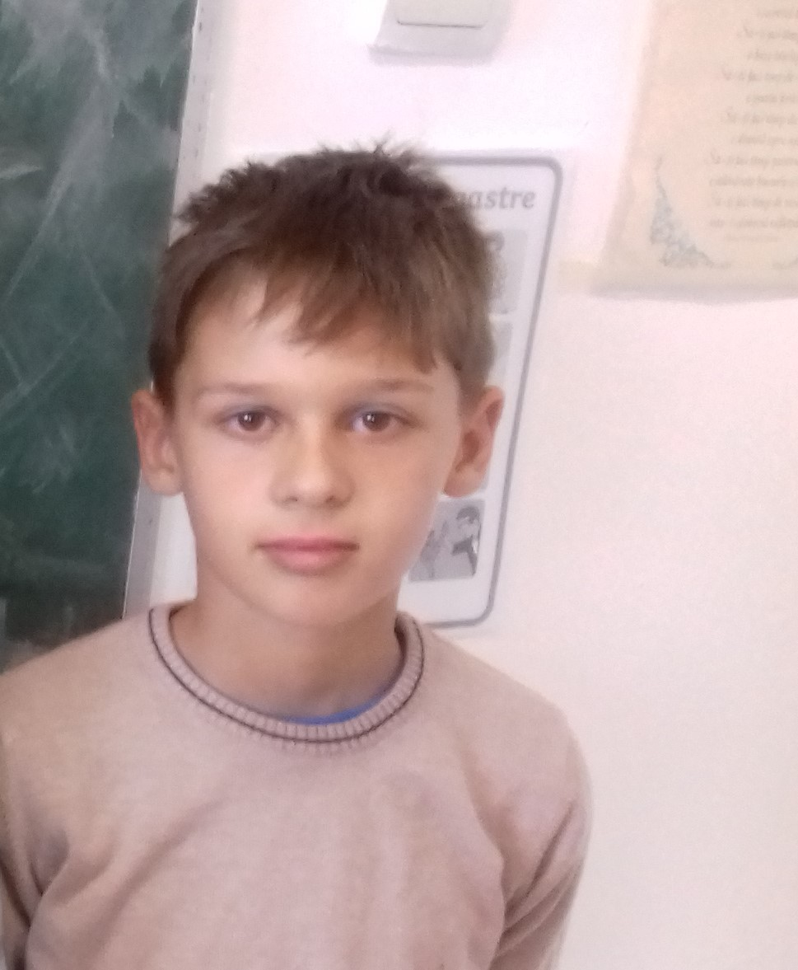
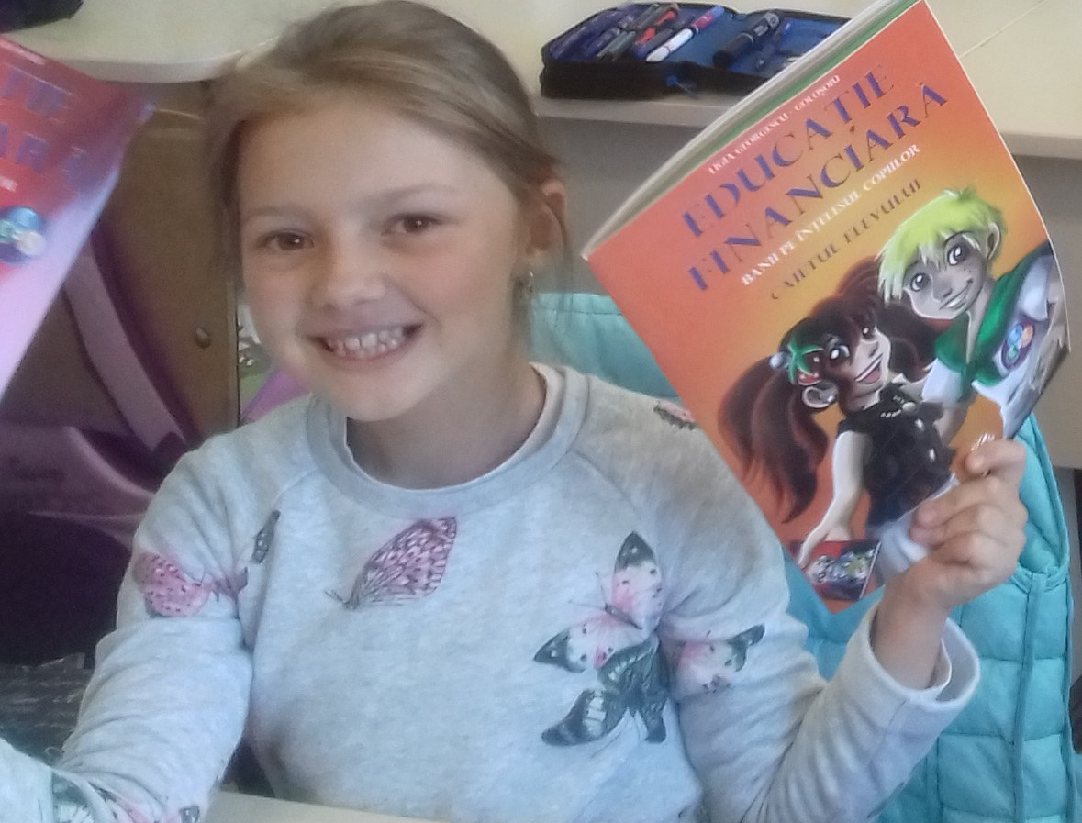
NOI SUNTEM.......ECHIPA A.R.A. !
Suntem copii dornici de învățătură și noi provocări, ambițioși, harnici, activi, receptivi la nou, interesați de gestionarea corectă a banilor, de modalităţile de investire şi de economisire. Studiem disciplina opţională Educaţie financiară din clasa pregătitoare și în această perioadă am aflat multe informaţii noi despre troc, moneda noastră naţională, dar şi despre alte valute, iar activităţile practice ne încântă. Am înţeles că fără muncă nu poți obţine bani, că banii economisiți pot spori prin dobânbă, cum să întocmeşti bugetul familiei, ce înseamnă nevoi şi dorinţe, cum să faci o investiție profitabilă și că o donație poate aduce fericire în viața unui semen.
RAREȘ
ALEXANDRA
ALEX

Slide 4
Scopul proiectului este aplicarea în contexte practice a cunoştinţelor acumulate în cadrul orelor de educaţie financiară.
Scopul proiectului
Obiectivele proiectului
Activităţi desfăşurate
Să cunoască noțiunile din domeniul financiar și bancar în vederea folosirii acestora în viața de zi cu zi ,astfel încât să devină adulți responsabili și capabili să-și gestioneze propriul venit cât mai eficient;
Să-și formeze un comportament adecvat în relația cu banii, cunoscând valoarea monedelor și a bancnotelor din România și din diverse țări;
Să desfășoare diverse activități care evidențiază spiritul antreprenorial și le pune în valoare creativitatea și imaginația;
Să realizeze produse hand made pentru vânzare cu scopul obținerii de bani;
Să utilizeze banii în procesele de vânzare-cumpărare;
Să colaboreze în cadrul unei echipe, asumându-și o responsabilitate în cadrul fiecărei activități a proiectului,
Să prețuiască munca și oamenii de succes
Trocul veseliei
O necunoscută descifrată - banul
Banii vorbesc despre muncă
De Crăciun, fii mai bun! – Târg caritabil
Global Money Week 2020
Împlinește-ți nevoile și nu-ți uita dorințele!
Economisim bani albi pentru zile negre
Pasiunea aduce bani - cum să devin un om de afaceri renumit

Slide 5
ACTIVITĂȚI 1. Trocul veseliei
„Lucrurile nefolositoare nouă pot fi o comoară pentru alţii”
- folosind metoda jocului didactic, copiii au asimilat o serie de informaţii despre noţiunea de troc, descoperind totodată rolul acestuia în evoluţia comerţului.
joc de rol în care unii elevi sunt vânzători iar alţii cumpărători care oferă în schimb obiecte pentru a obţine ceea ce îşi doresc sau au nevoie.

Slide 6
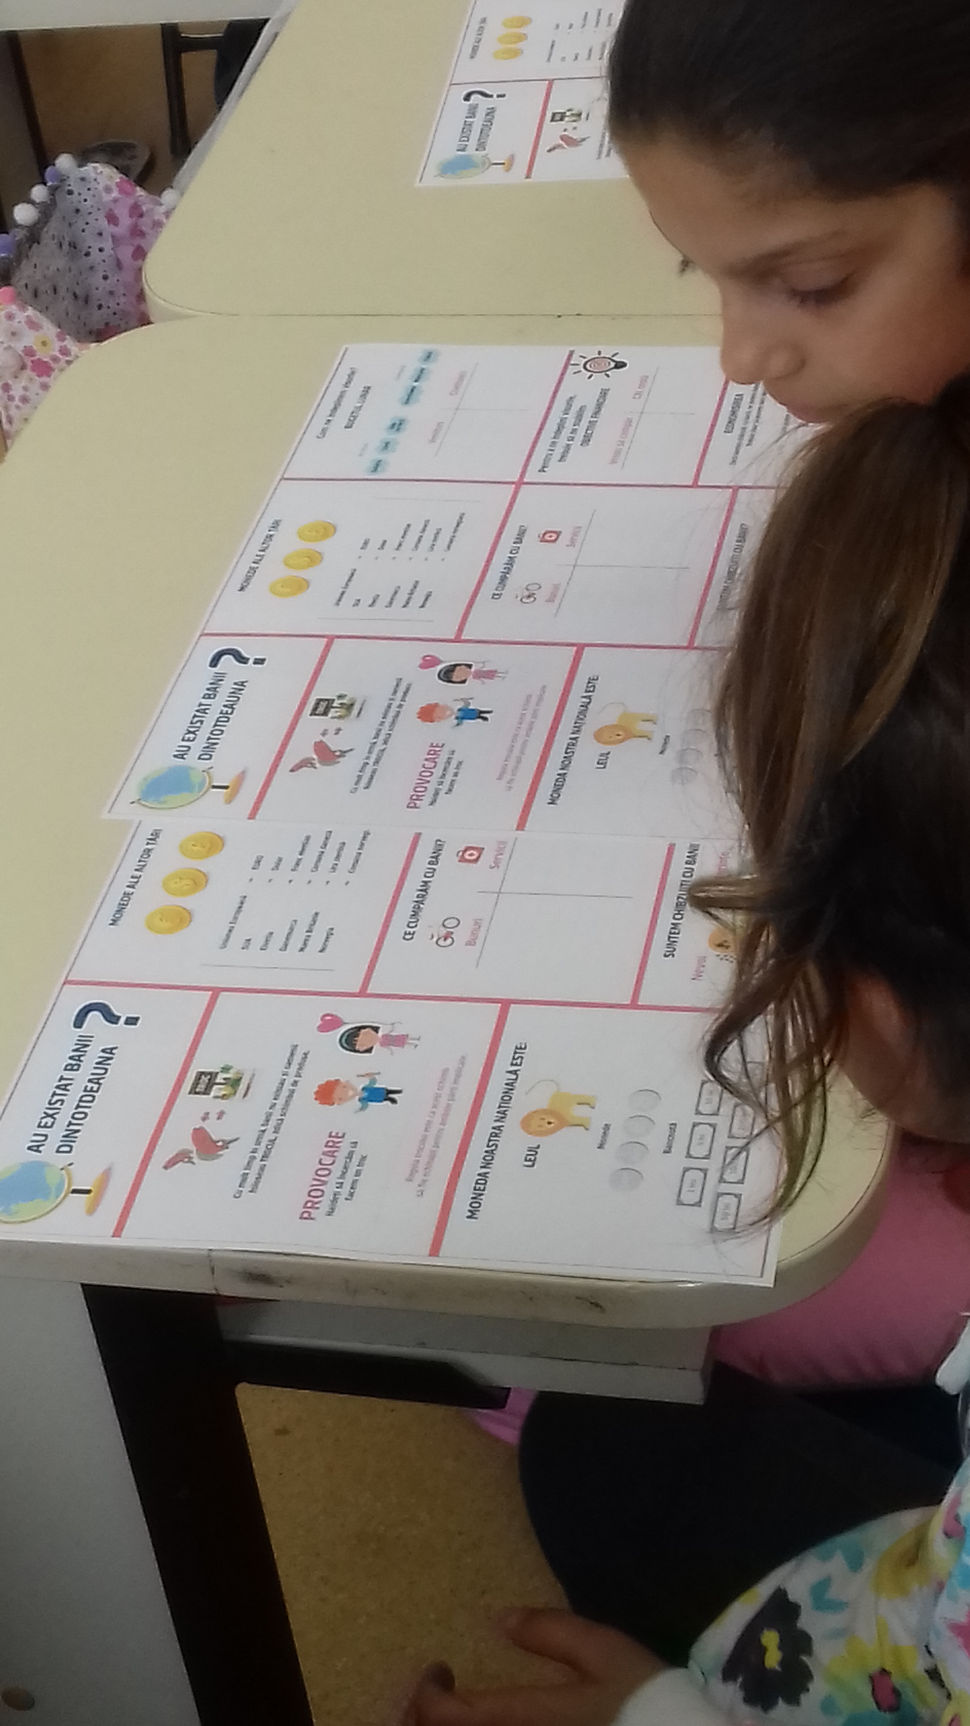
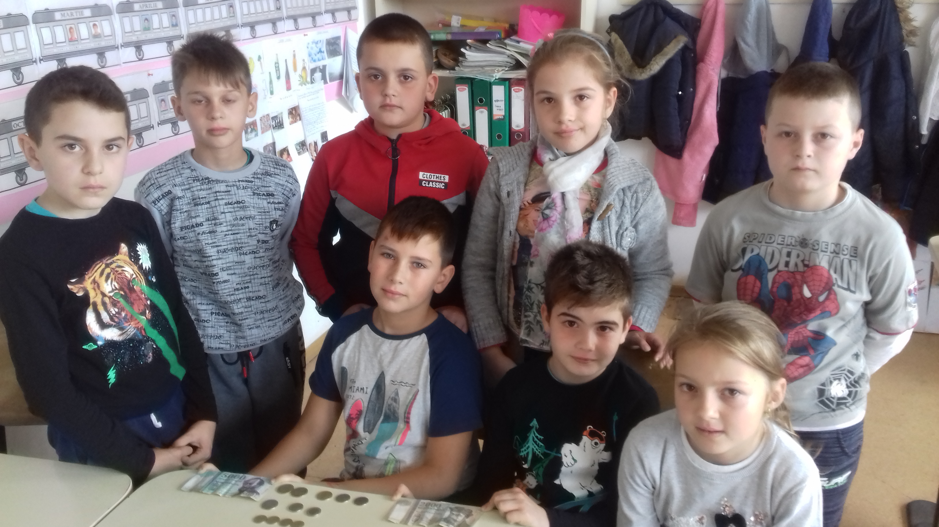
2. O necunoscută descifrată - banul
reactualizarea cunoștințelor legate de bani;
exerciții joc de recunoaștere a banilor și descrierea lor;
- prezentarea colecţiilor personale de bani;

Slide 7
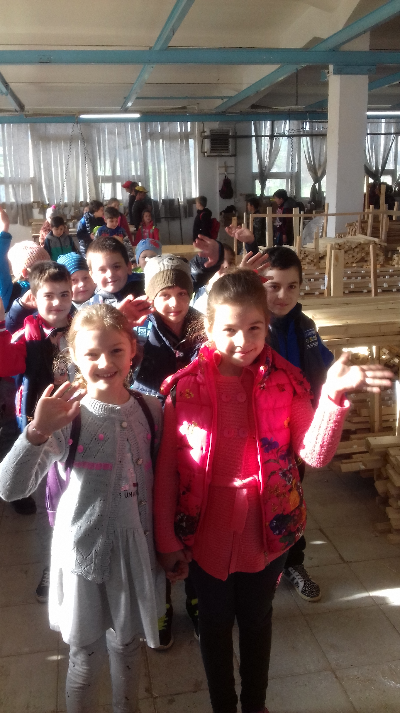
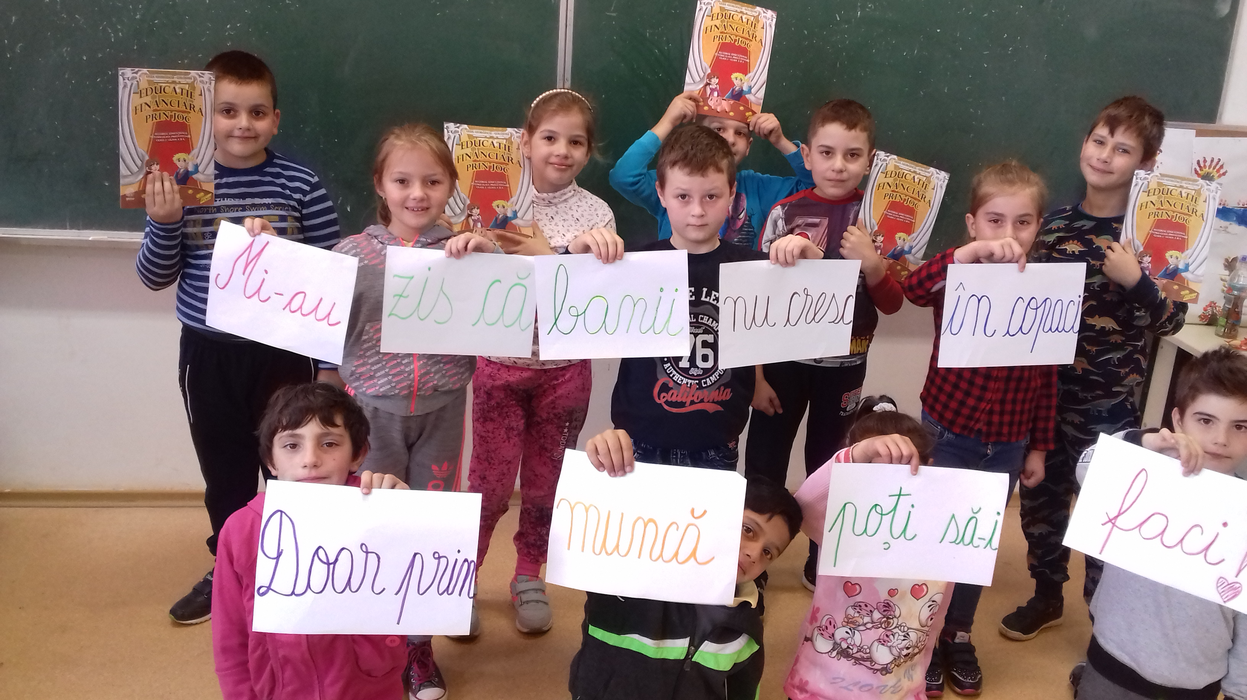
3. Banii vorbesc despre muncă
SC Miritex Hălmagiu
În cadrul orelor de educație financiară elevii au înțeles că ,,banii nu cresc în copaci, ei se obțin prin muncă". - Am organizat vizite la diferite locuri de muncă ale părinților;

Slide 8
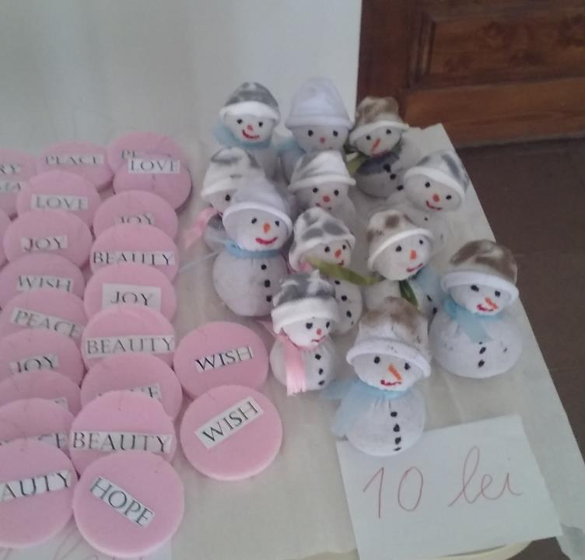
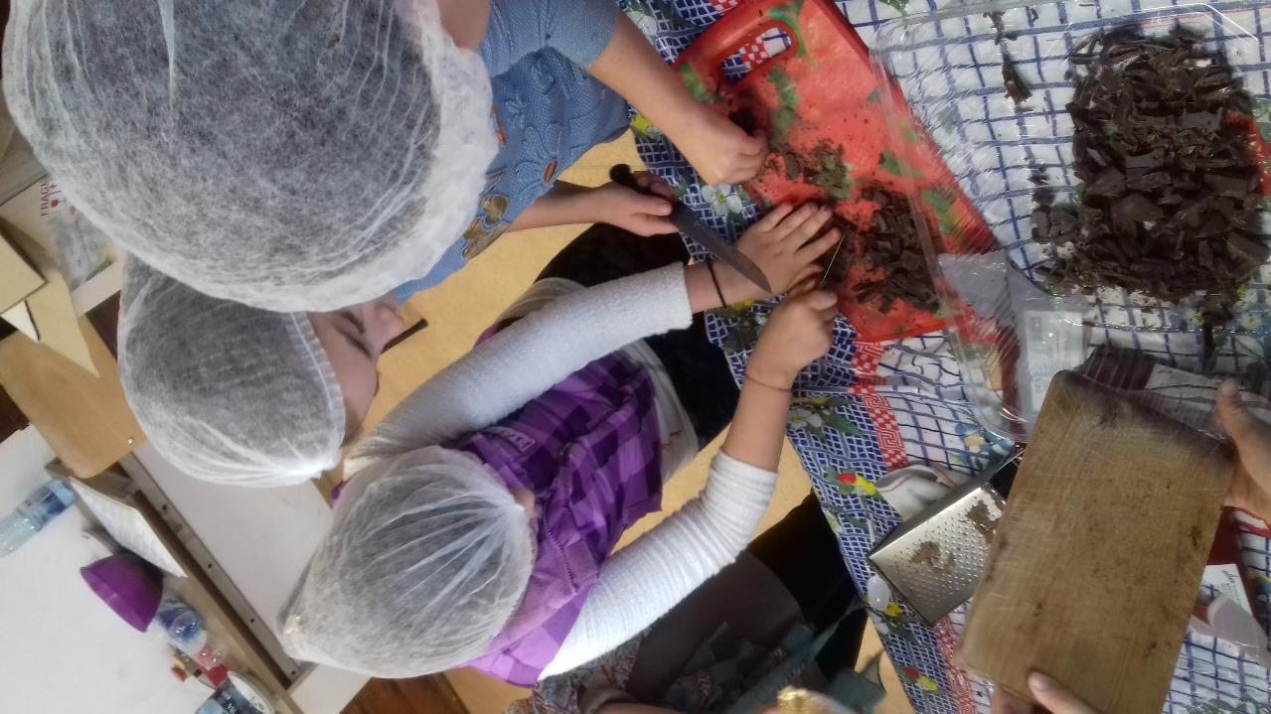
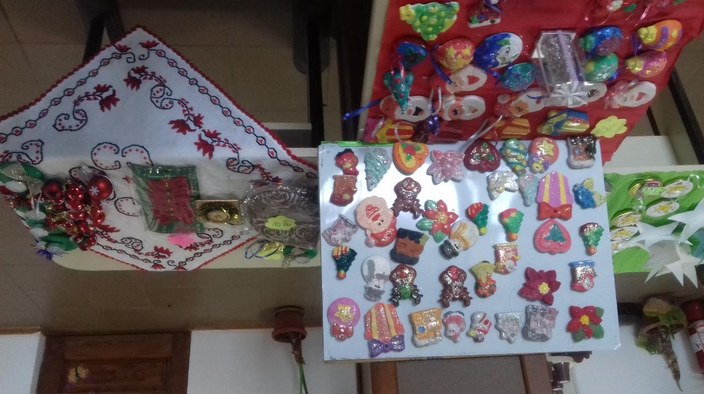
- Am organizat un mini atelier de creații vizând confecționarea de felicitări specifice sărbătorilor de iarnă, a altor obiecte handmade dar și a unor produse de patiserie pe care urma să le valorificăm în cadrul Târgului de Crăciun.

Slide 9
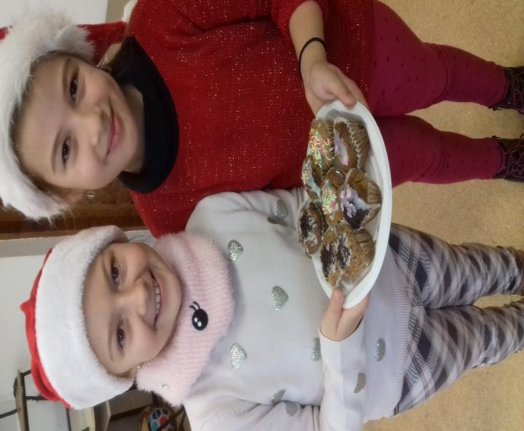
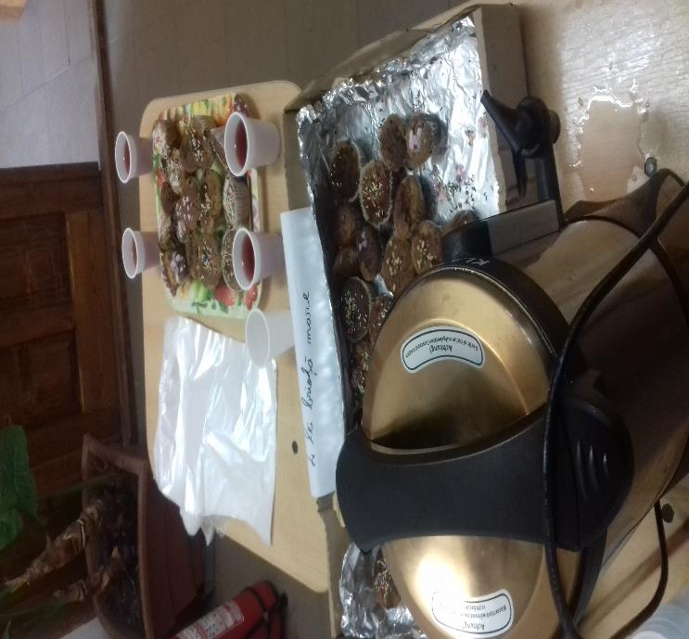
4. De Crăciun, fii mai bun! – Târg caritabil
Scop: Sprijinirea copiilor cu nevoi materiale şi sociale speciale, prin implicarea elevilor Liceului Tehnologic „ Moga Voievod" Hălmagiu, județul Arad în acţiuni de caritate, cu scopul formării şi dezvoltării de abilităţi şi atitudini menite să contribuie la optimizarea dezvoltării personale a elevilor.
Grup ţintă:
Voluntari:- elevi ai claselor ciclului primar din cadrul Liceului Tehnologic „ Moga Voievod" Hălmagiu
„

Slide 10
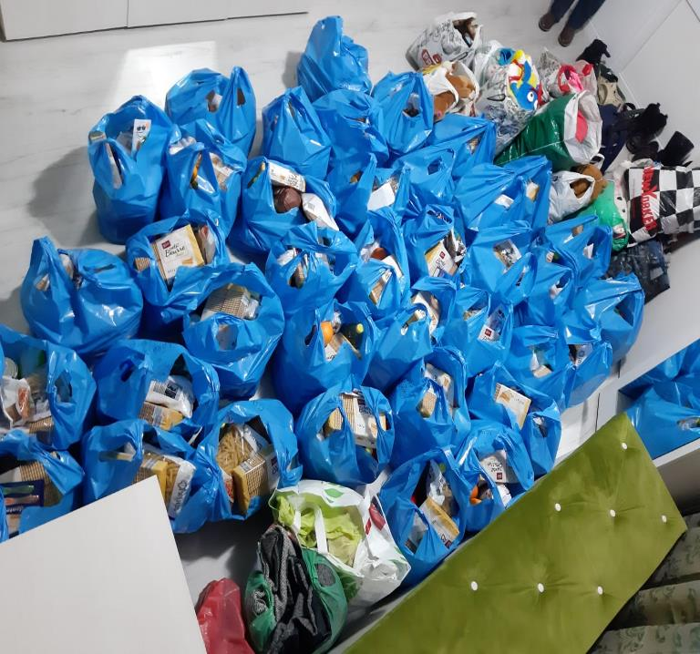
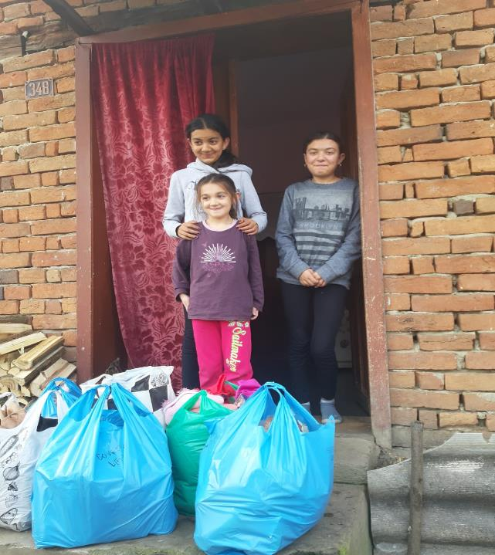
Beneficiari: - 40 de elevi de la Liceul Tehnologic „ Moga Voievod" Hălmagiu
cu situație materială precară
„

Slide 11
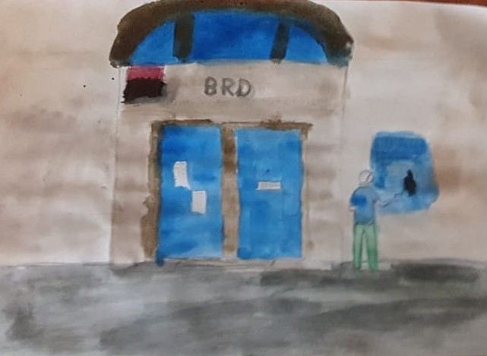
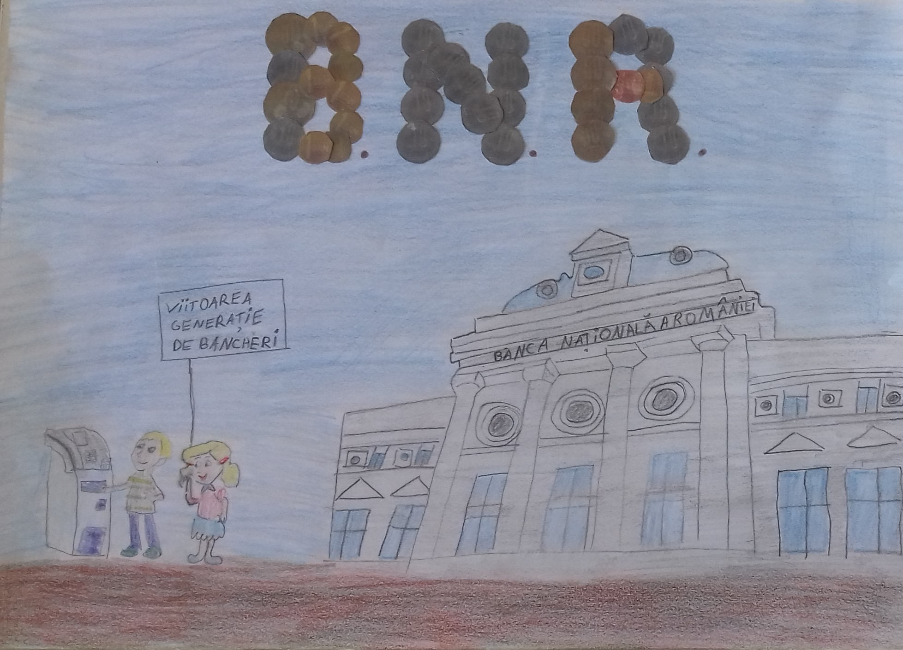
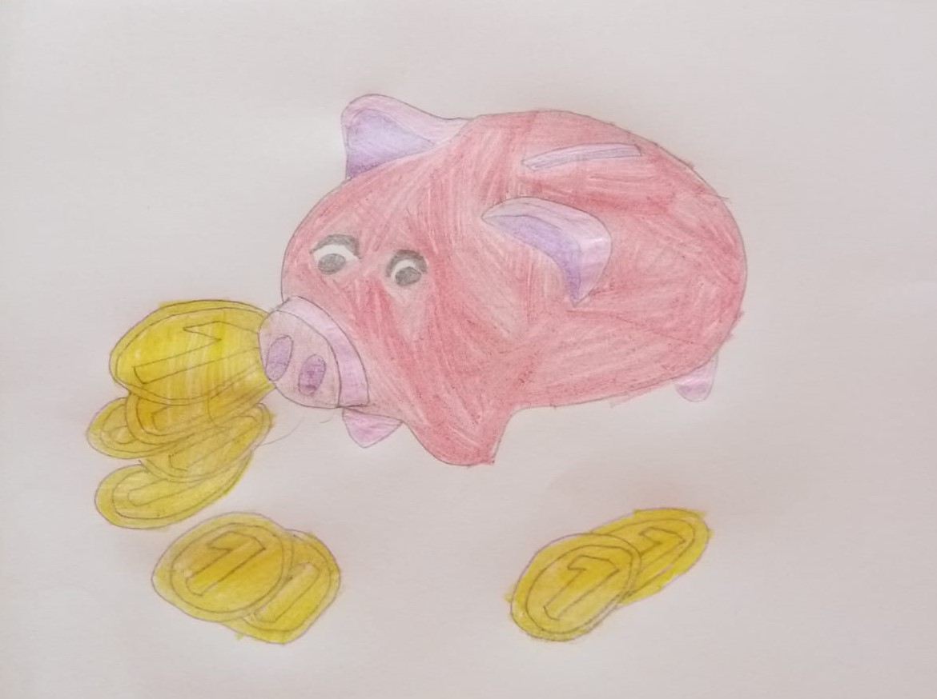
5. Global Money Week 2020
„
„Global Money Week“ a avut loc loc în perioada 23 – 29 martie 2020.

Slide 12
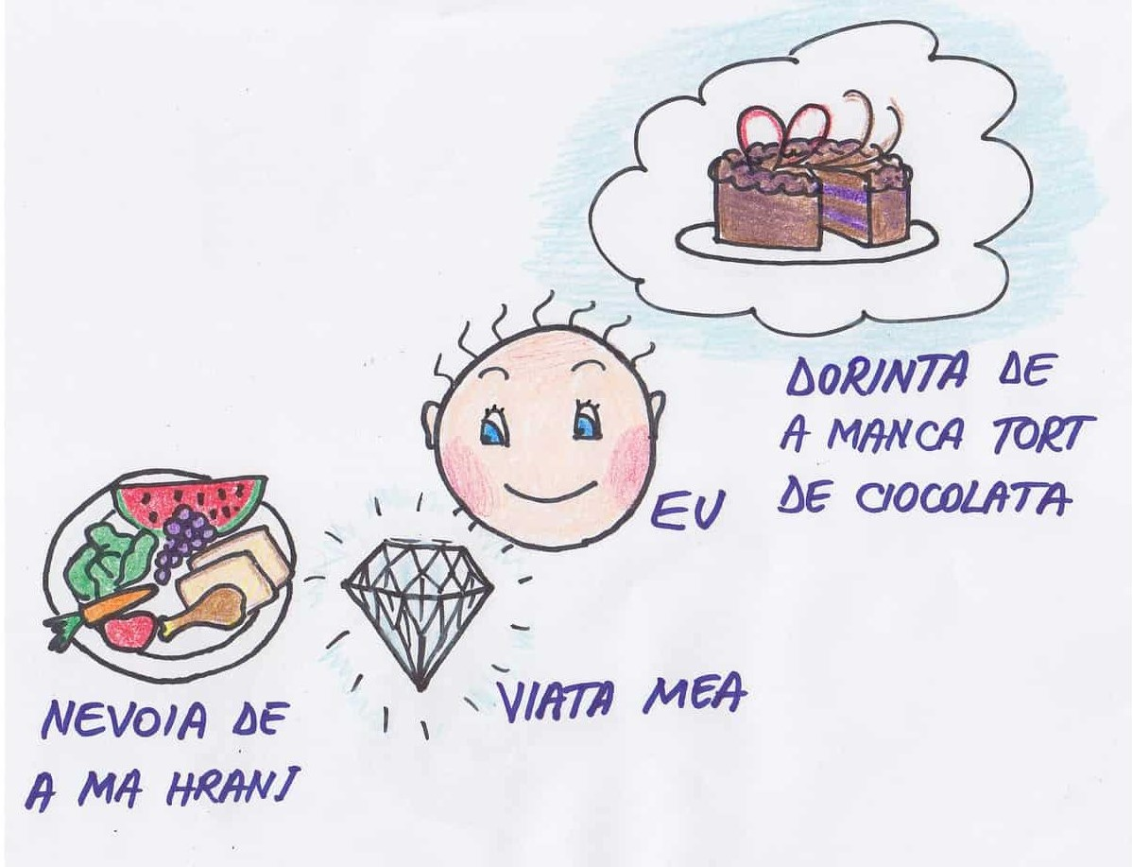
6. Împlinește-ți nevoile și nu-ți uita dorințele!
„
este important să învățăm cât mai devreme să diferențiem nevoile de dorințe;
O nevoie vine din interior:
Am nevoie de odihnă.
Am nevoie de mâncare.
Am nevoie de haine.
Satisfacerea nevoilor copilului este esențială pentru dezvoltarea sa. O dorință vine din exterior:
Vreau să mă duc în vacanță în Hawaii.
Vreau să mănânc o pizza.
Vreau să îmi cumpăr haine doar de o anumită marcă.
Satisfacerea dorințelor copilului trebuie să fie limitată.

Slide 13
7. Economisim bani albi pentru zile negre
„
Rareș, elev:
,,Am învățat la financiară Că banii nu cresc afară. Că-i bine să economisim Și mai rar să cheltuim!"
Alex, elev: ,,Îmi place ca o parte din banii primiţi de sărbători sau de la ziua mea de naștere să îi depun la bancă pentru o eventuală dorinţă pe termen lung.”
Alexandra, elevă:
,,Tatăl meu când are bani
Nu-i cheltuie la Focșani.
Merge iute și-i depune
La bancă, pentru o pensiune!"

Slide 14
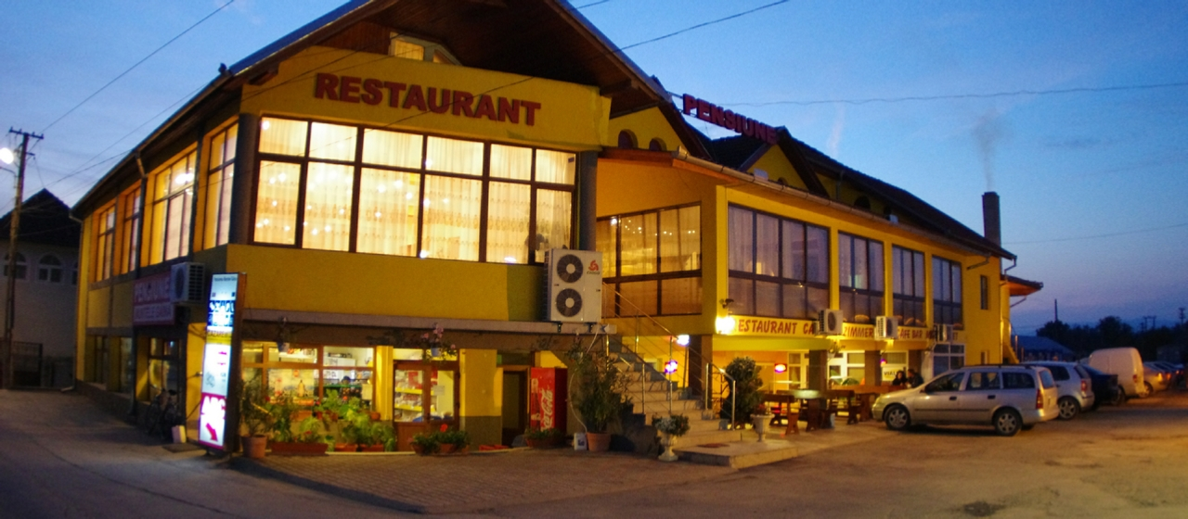
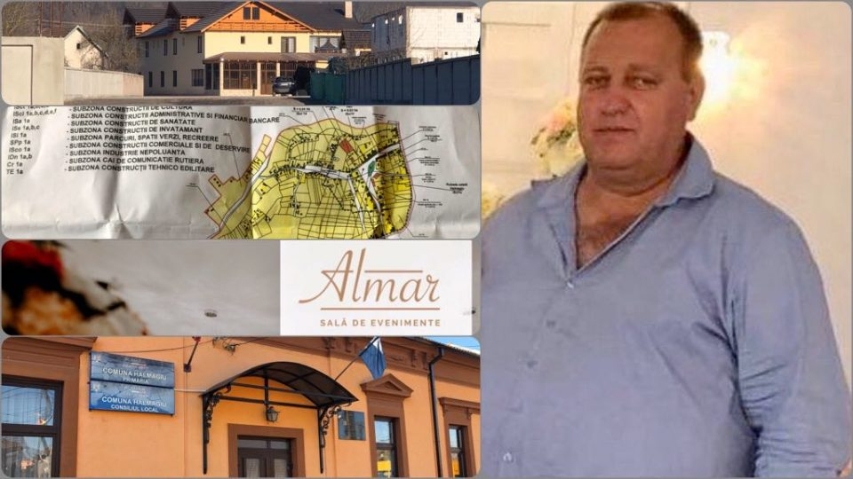
8. Pasiunea aduce bani - cum să devin un om de afaceri renumit
„
Munca ocupă locul cel mai important în viaţa omului. Ea trebuie exersată din copilărie pentru formarea personalităţii şi a identităţii adultului.
S-au identificat oameni de afaceri din localitate;
S-au căutat informații pe internet despre oameni de afaceri de succes din România;
GOSPODARUL ISTET SRL
BEBY IMPEX SRL
DORY-GEL AL-MAR SRL

Slide 15
„
,,Obiceiul de a economisi este o educaţie în sine. Ea aduce cu sine virtute, cultivă sensul ordinii, antrenează gândirea şi dezvoltă mintea."
citat din Thornton T. Munger

